Slide 1
ВЫПУСКНАЯ КВАЛИФИКАЦИОННАЯ РАБОТА
Тема:
«Разработка веб-приложения по обработке градостроительных
заявок клиентов»
Обучающийся гр. МПИв-171
Ларионов Н. Ю.
Руководитель работы
Доцент, к.т.н.
Назимов А. С.
Кемерово 2020

Slide 2
Объект исследования: МБУ Геоинформационный центр
Предмет исследования: Процесс обработки градостроительных заявок
2

Slide 3
Цель исследования
Целью выпускной квалификационной работы является разработка веб-приложения по обработке градостроительных заявок клиентов «МБУ ГИЦ»
3

Slide 4
Задачи исследования
Рассмотреть требования к приложению;
Проанализировать доступные CMS-системы;
Проанализировать бизнес-процессы предметной области;
Спроектировать веб-приложение по обработке градостроительных заявок клиентов;
Разработать веб-приложение по обработке градостроительных заявок клиентов;
Разработать онлайн-запись на прием по вопросам градостроительных заявок клиентов;
Разработать модуль «вопрос-ответ».
4

Slide 5
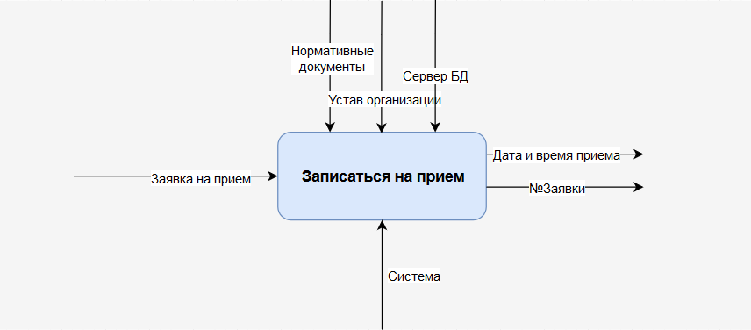
Контекстная диаграмма бизнес-процесса «Запись на прием»
5

Slide 6
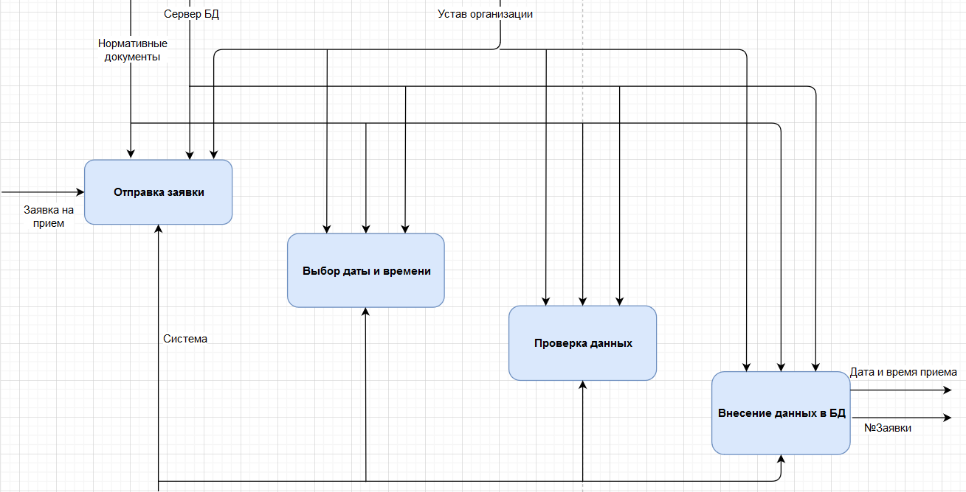
Диаграмма декомпозиции бизнес-процесса «Запись на прием»
6

Slide 7

Почему Drupal 8 ?
7

Slide 8
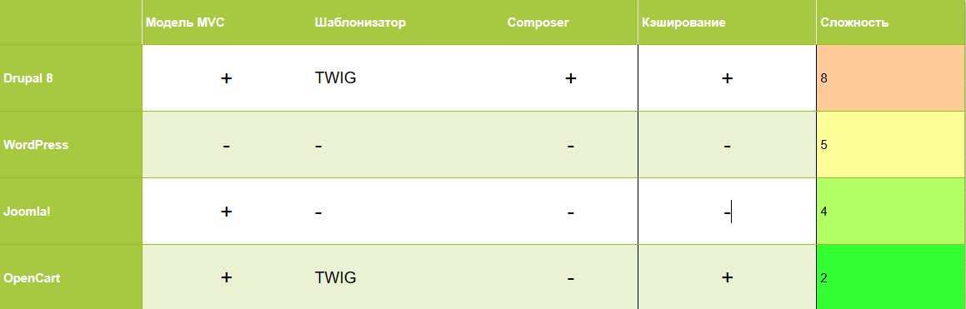
Сравнение систем управления сайтом (CMS)
8

Slide 9
Техническое задание
Основные разделы сайта:
Новости градостроительной деятельности города Кемерово на главной странице;
Поиск информации по сайту;
Информация о услугах геоинформационного центра;
Юридические документы;
Информация об организациях геоинформационного центра;
Размещение публичных слушаний города Кемерово;
Генеральный план города Кемерово;
Возможность записаться на прием онлайн.
Модуль «вопрос-ответ», позволяющий задать вопрос по градостроению любому жителю города Кемерово.
Информационные сообщения о возможном установлении сервитута;
Правила землепользования и застройки;
Зоны охраны объектов культурного наследия;
9

Slide 10
Техническое задание
Функциональные возможности:
Запись на прием;
Ответы на вопросы;
Настройка прав доступа;
Управление контентом в административной панели веб-приложения;
Обновление веб-приложения;
Подробные логи ошибок;
Возможное расширение веб-приложения;
10

Slide 11
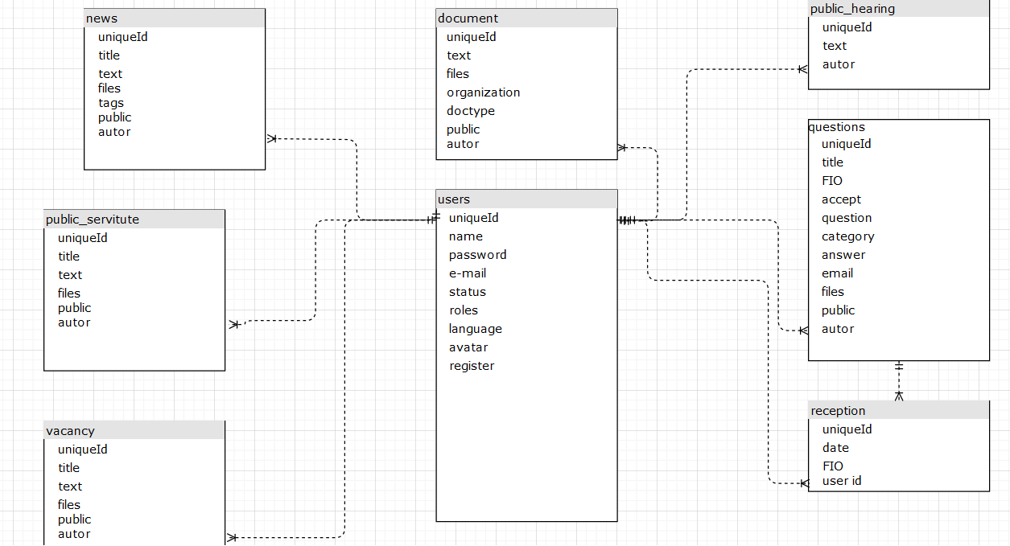
ER-диаграмма базы данных веб-приложения
11

Slide 12
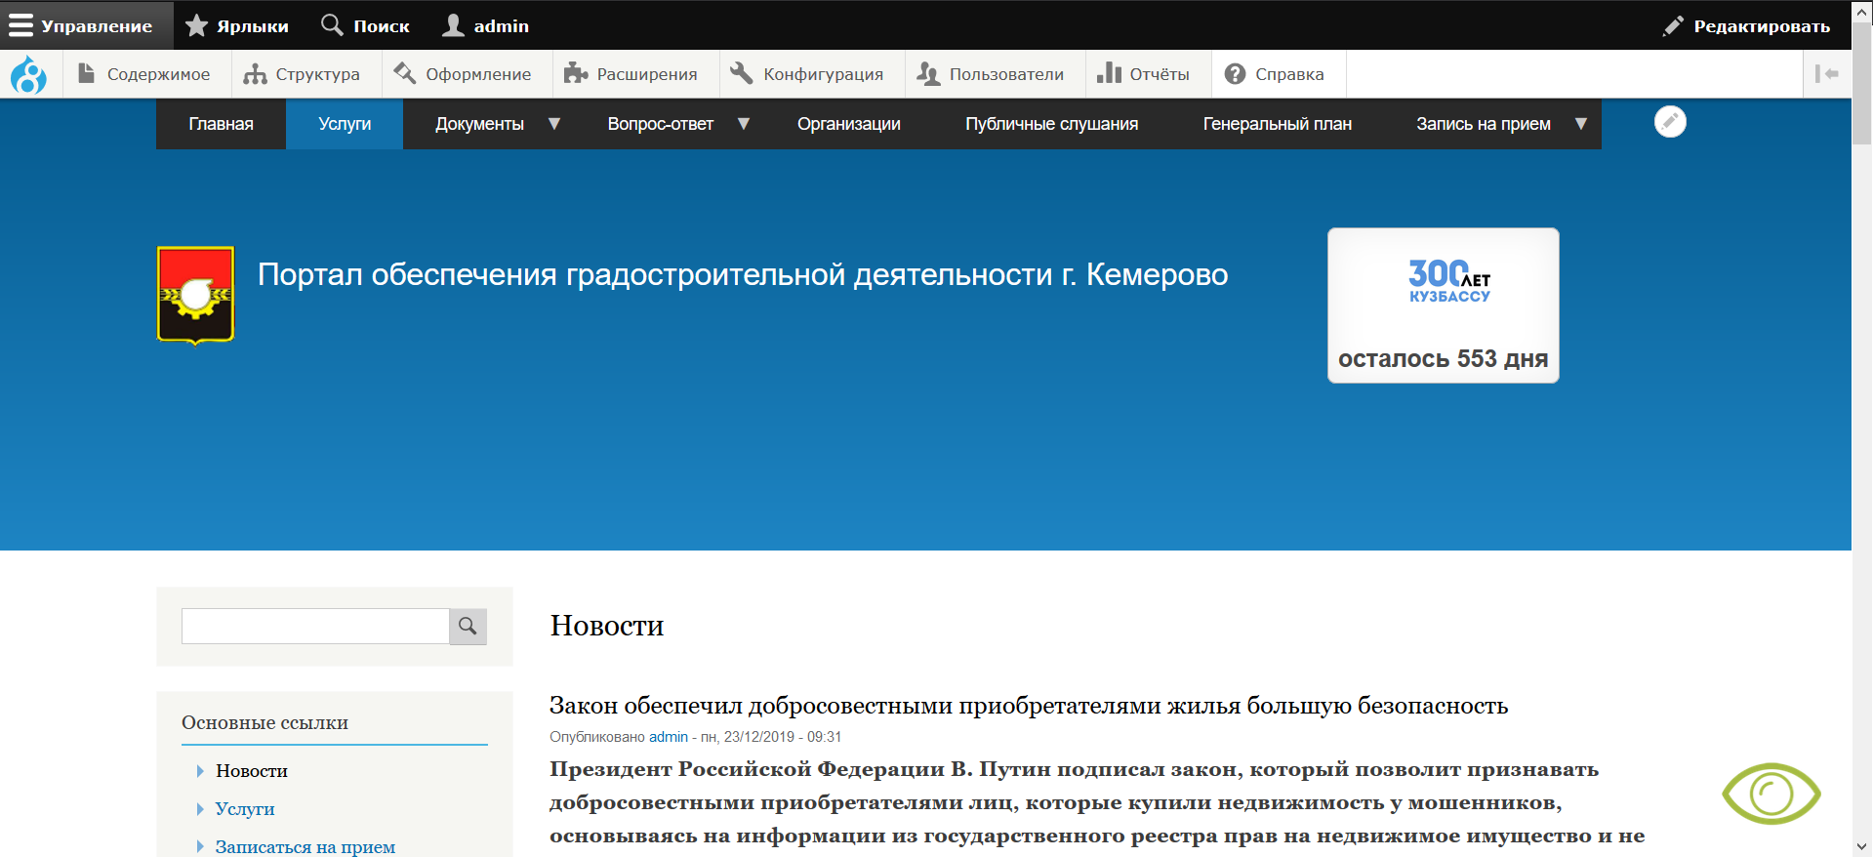
Главная страница веб-приложения
12

Slide 13
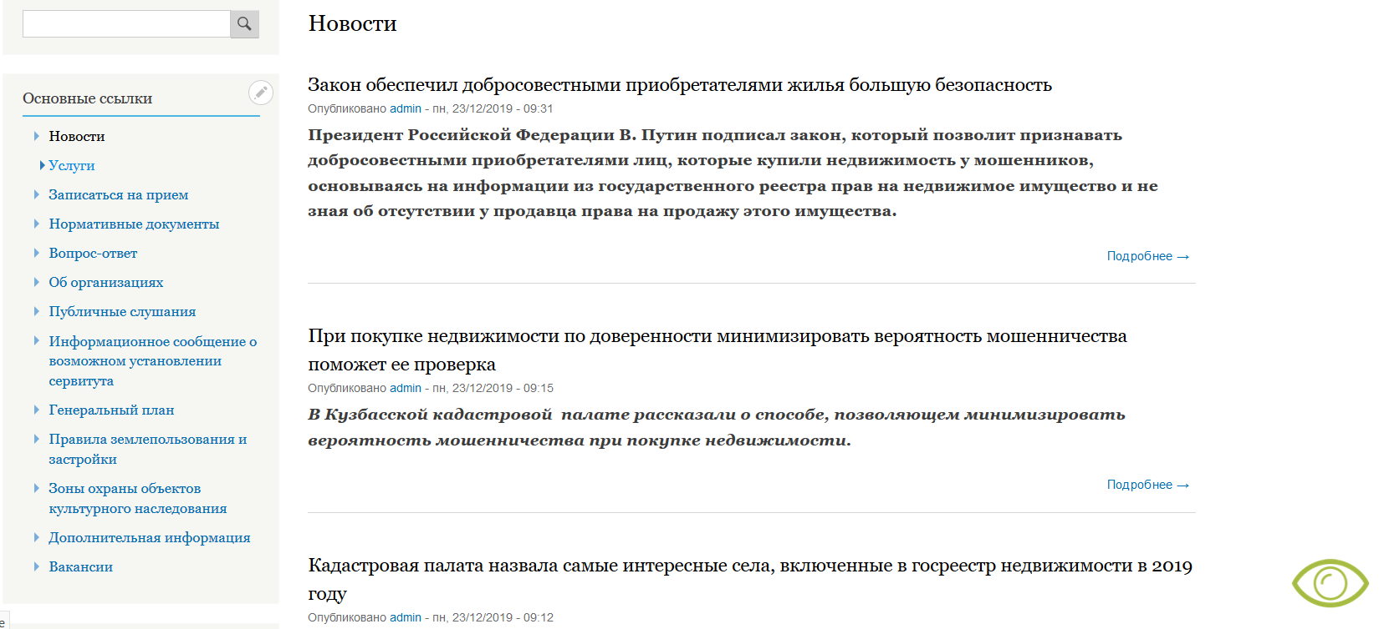
Контентная часть и левое меню приложения
13

Slide 14
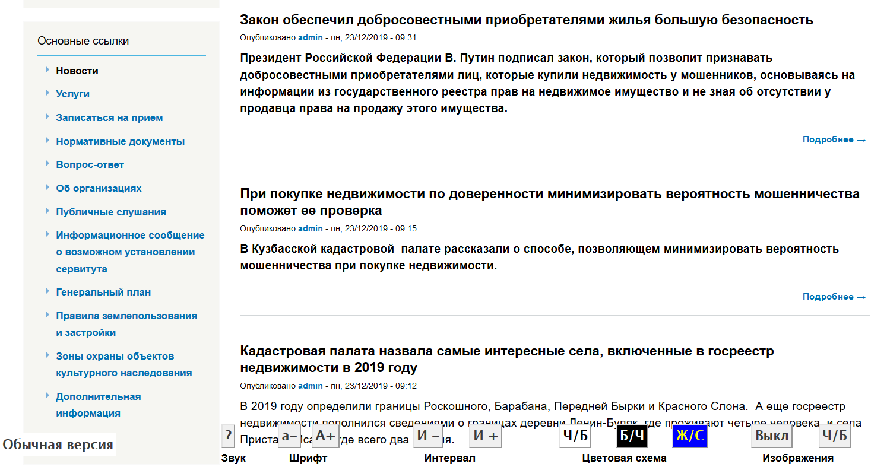
Версия для слабовидящих
14

Slide 15
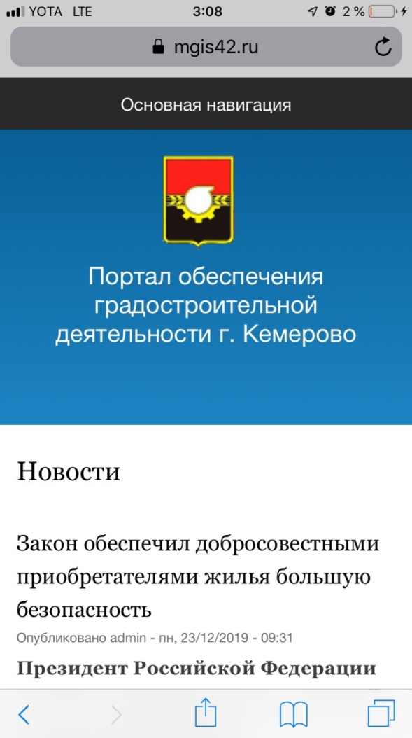
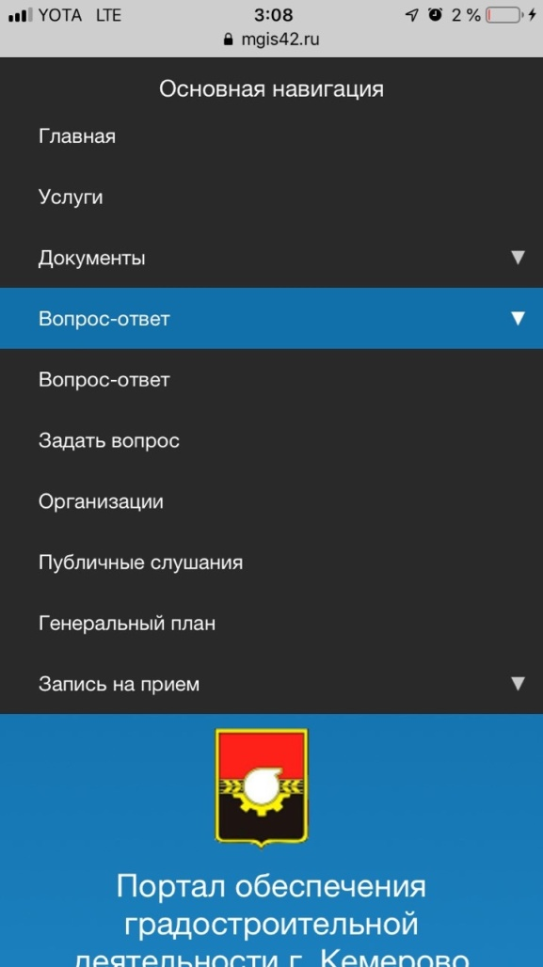
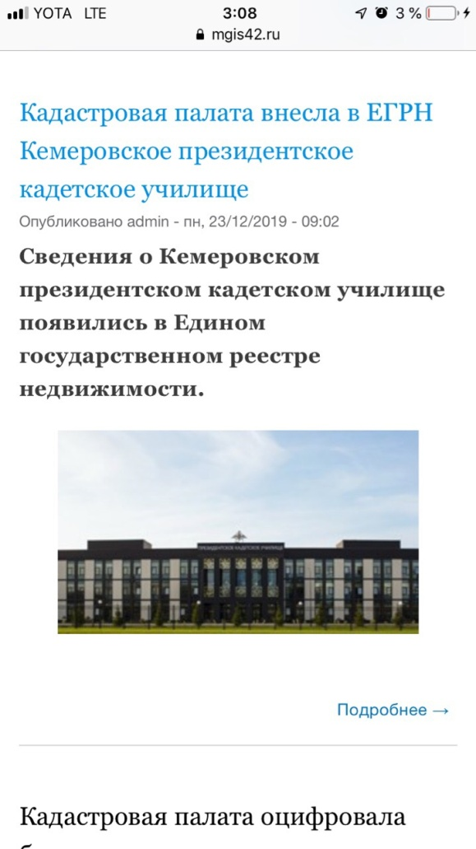
Адаптивность
15

Slide 16
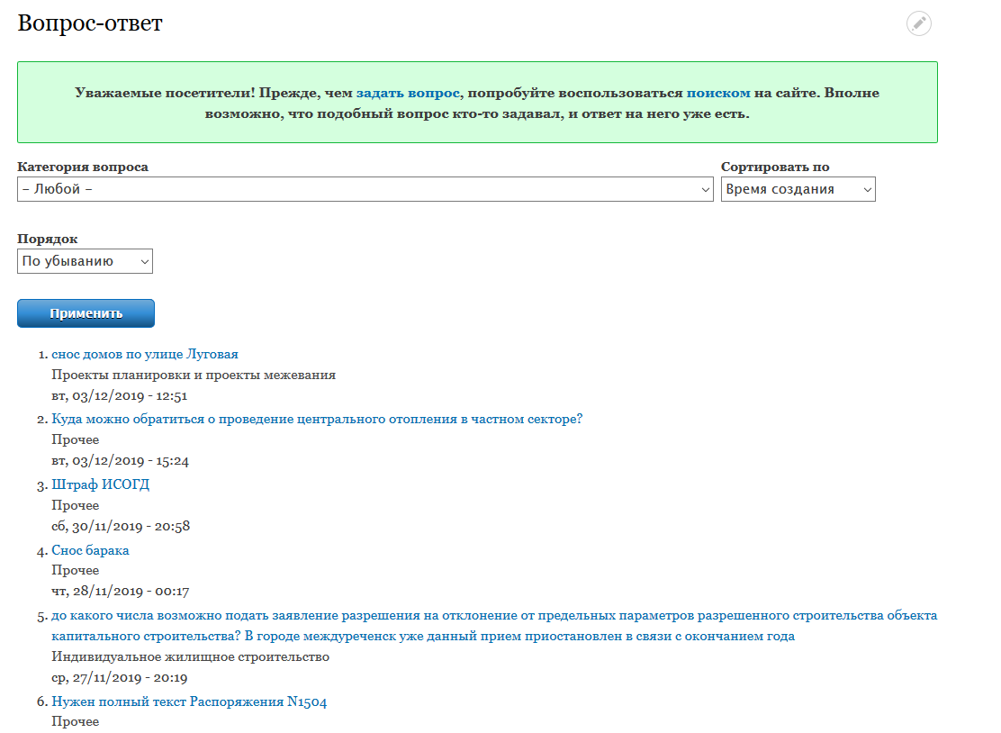
Модуль “Вопрос-ответ”
16

Slide 17
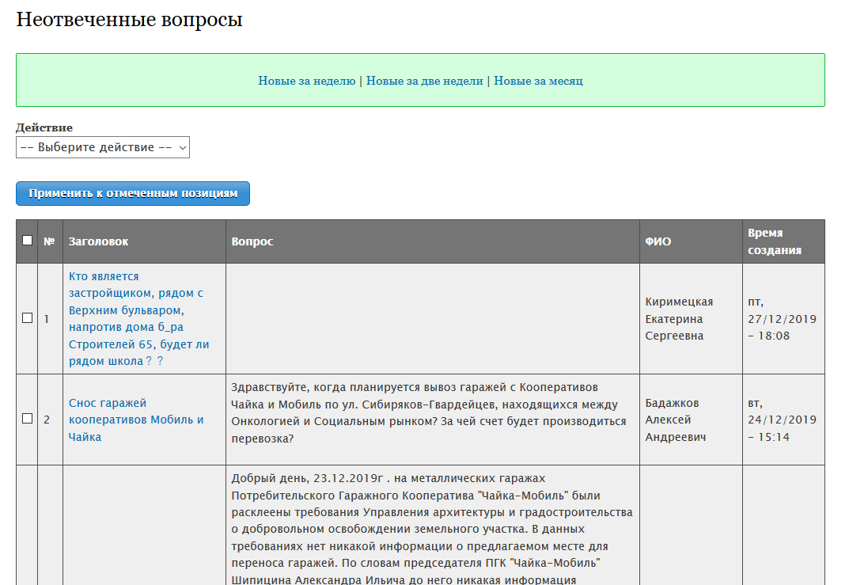
Неотвеченные вопросы
17

Slide 18
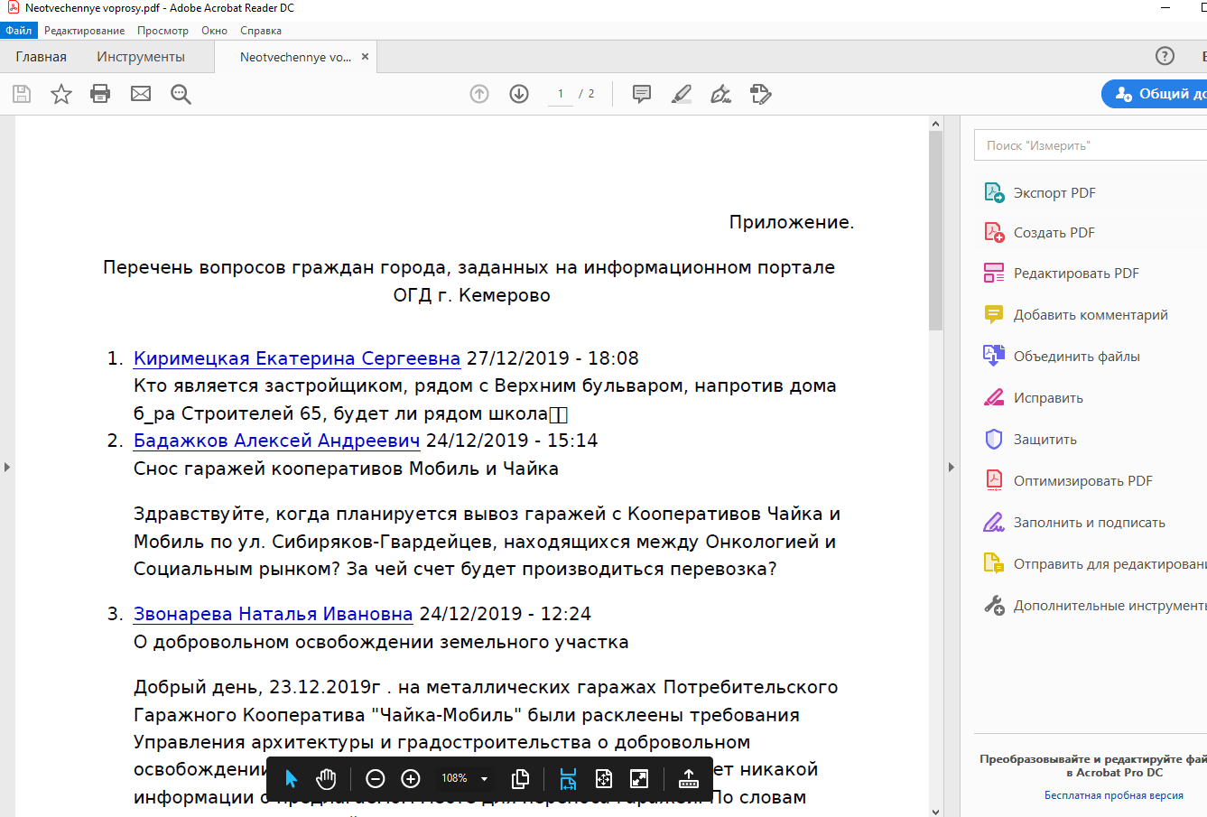
Неотвеченные вопросы
18

Slide 19
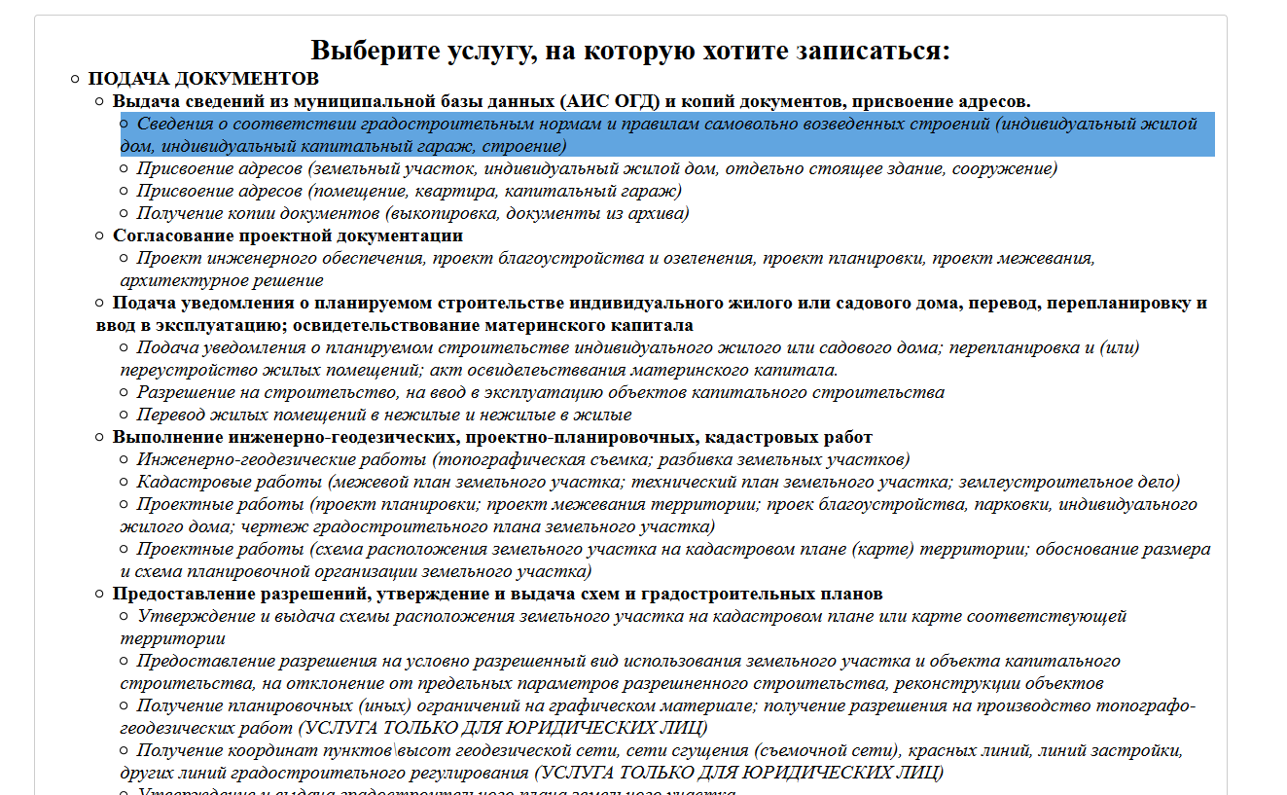
Запись на прием
19

Slide 20
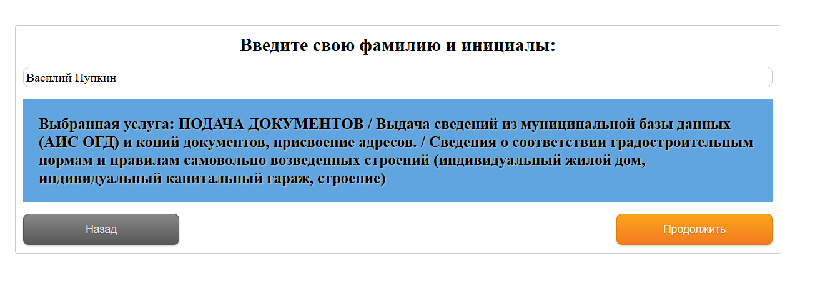
Запись на прием
20

Slide 21
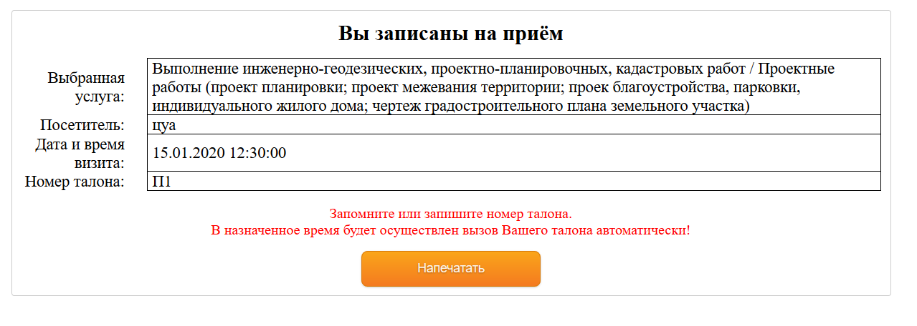
Запись на прием
21

Slide 22
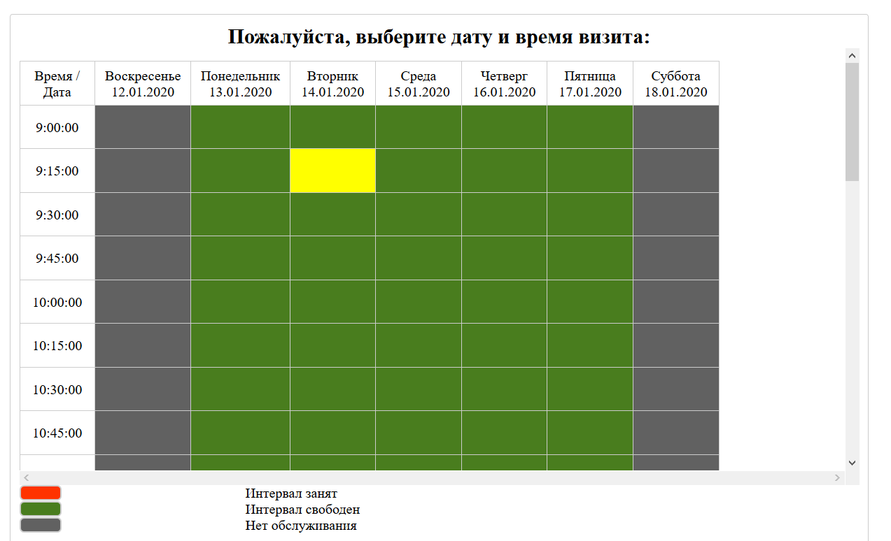
Запись на прием
22

Slide 23
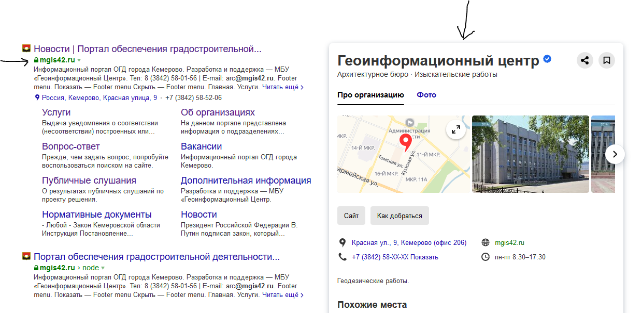
Выдача в яндексе
23

Slide 24
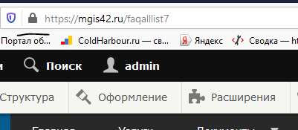
Безопасное соединение https
24

Slide 25
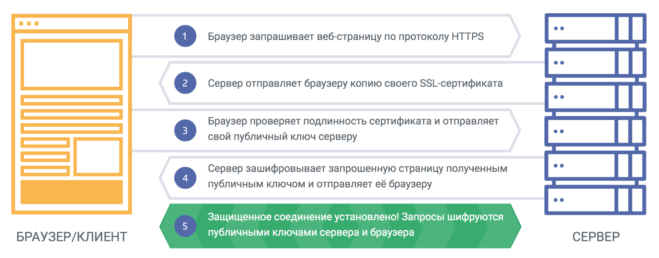
Принцип соединения https
24

Slide 26
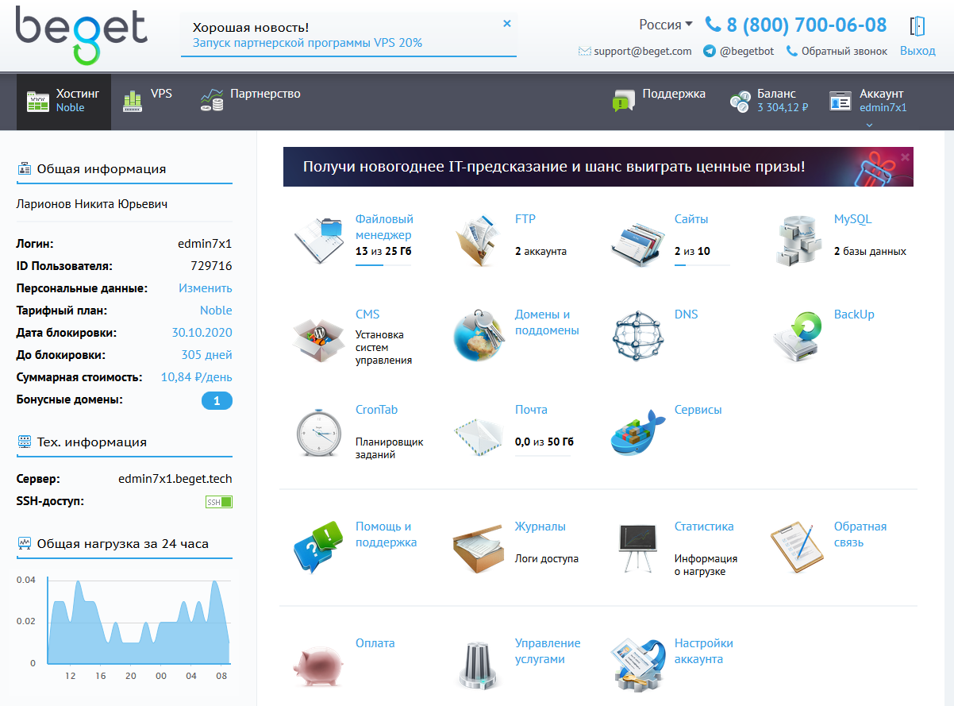
Хостинг Beget
25

Slide 27
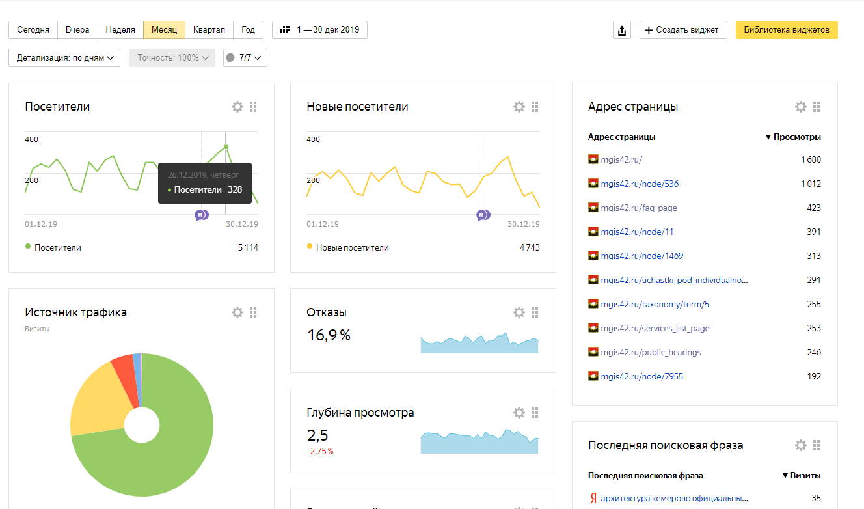
Посещаемость
26

Slide 28
Заключение
В выпускной квалификационной работе:
Рассмотрены требования к веб-приложению и определены средства разработки;
Проанализированы бизнес-процессы предметной области;
Спроектировано веб-приложение по обработке градостроительных заявок клиентов;
Разработано веб-приложение по обработке градостроительных заявок клиентов;
Разработана онлайн-запись на прием по вопросам градостроительных заявок клиентов;
Разработан модуль «вопрос-ответ»;
Поставленная цель достигнута, все задачи выполнены
27

Slide 29
Спасибо за внимание!

